Slide 1
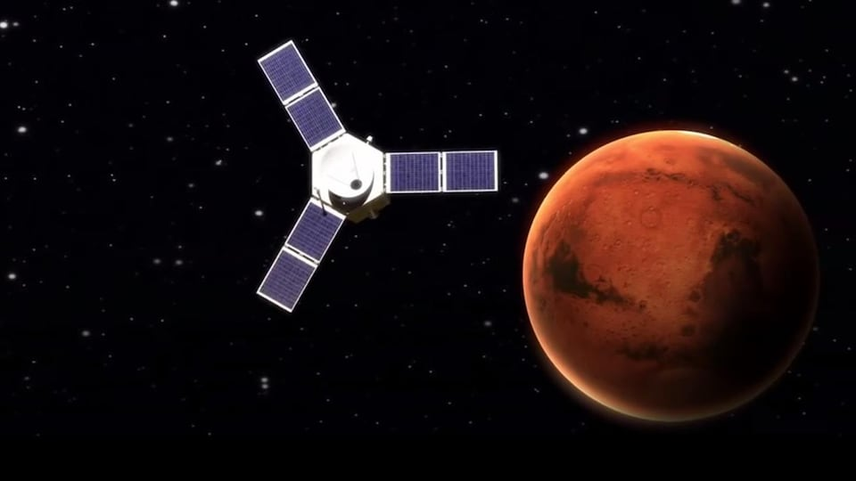
Station spaciale Hope

Slide 2
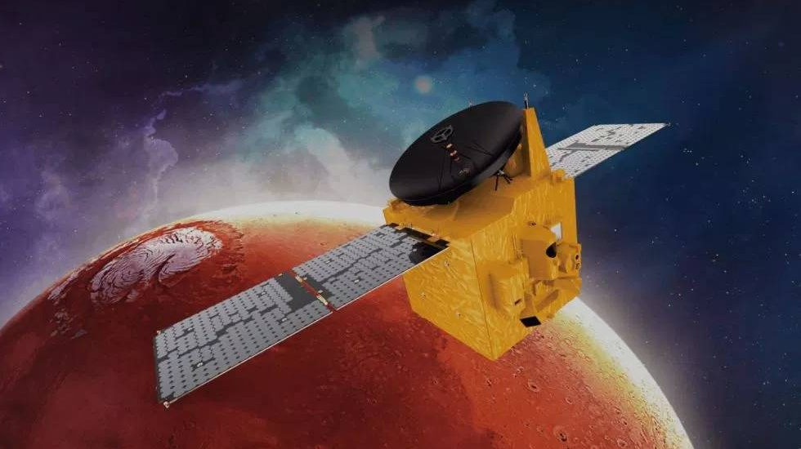
Quoi ?
Sonde saptiale Hope

Slide 3
Pays ?
Émirats arabes unis

Slide 4
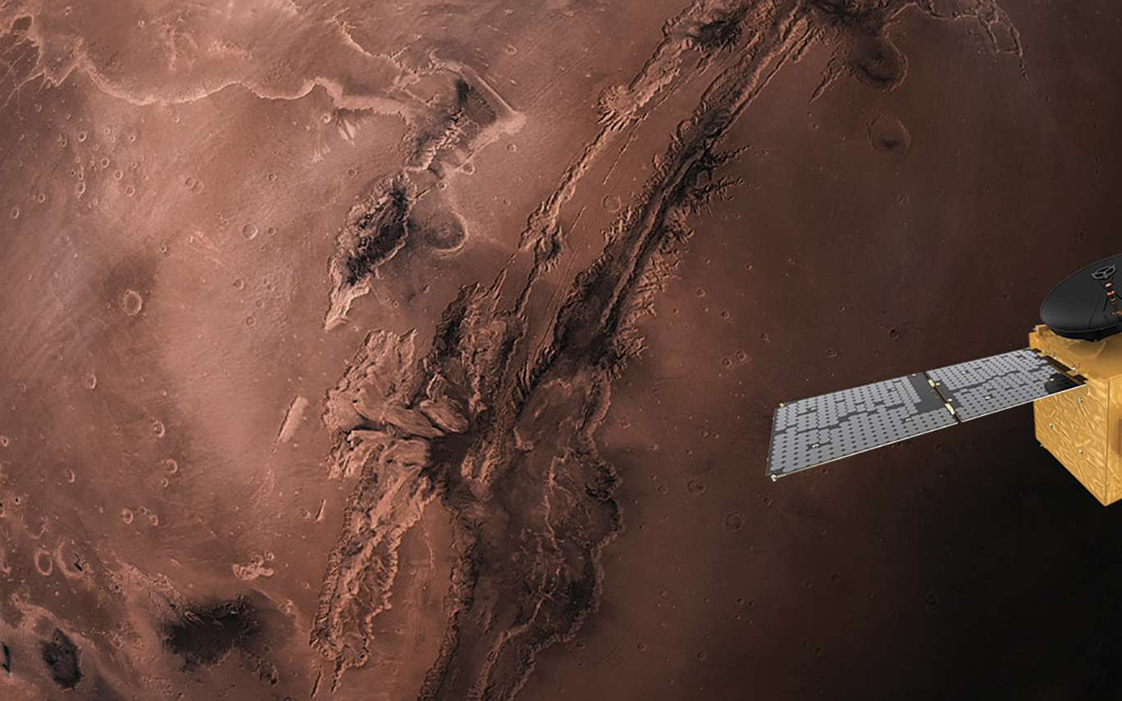
Quand ?
Début 2020

Slide 5
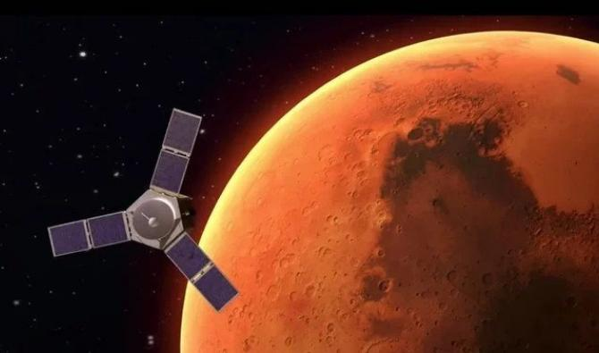
À retenir !
Elle devrait atteindre la planète rouge en 2021, soit 50 ans après la formation des Émirats arabes unis .

